Slide 1
Структурированные логи.

Slide 2
Common.Logging
Сайт проекта на GitHub:
https://net-commons.github.io/common-logging/
Common.Logging предоставляет разработчикам базовую абстракцию для ведения логов, позволяющую легко и просто переключать ваше приложение с одной среды ведения логов на другую с помощью простой настройки.
Common.Logging предлагает несколько готовых адаптеров для поддержки самых популярных на сегодняшний день сред ведения логов:
Log4Net (v1.2.9 - v1.2.15)
NLog (v1.0 - v4.4.1)
SeriLog (v1.5.14)
Log to STDOUT
Runtime Environments:
.NET 4.5
.NET Core 1.0

Slide 3
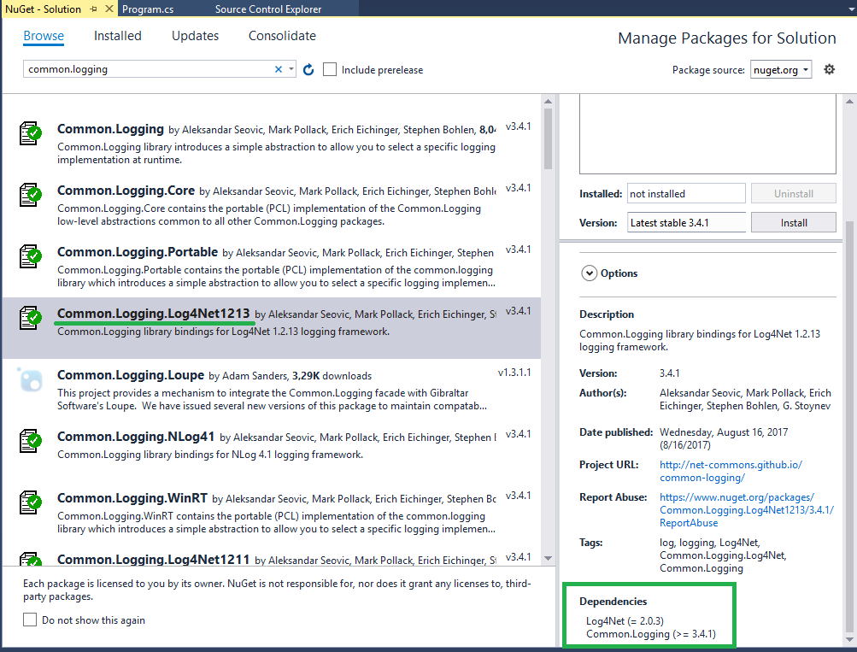
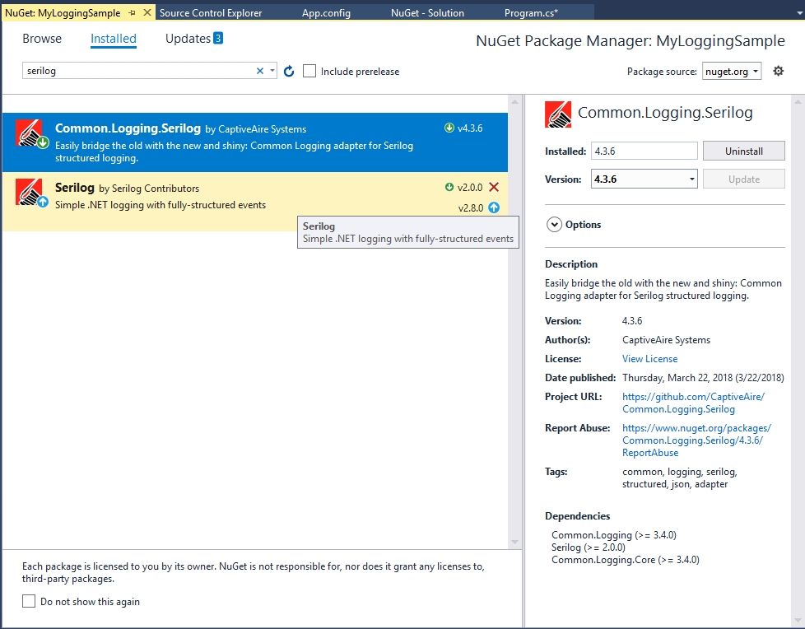
Common.Logging Nuget packege

Slide 4
interface IlogManager
//
// Summary:
// Interface for LogManager
public interface ILogManager
{
string COMMON_LOGGING_SECTION { get; }
IConfigurationReader ConfigurationReader { get; }
ILoggerFactoryAdapter Adapter { get; set; }
ILog GetCurrentClassLogger();
ILog GetLogger<T>();
ILog GetLogger(Type type);
ILog GetLogger(string key);
void Reset();
void Reset(IConfigurationReader reader);
}

Slide 5
using Common.Logging;
private static readonly ILog Logger = LogManager.GetLogger(typeof(BlockchainStorageChangedConsumer));
try
{
. . .
}
catch (Exception ex)
{
Logger.ErrorFormat("Ошибка маппинга поставщика с ключом {BlockchainRecordKey}", ex,
blockchainRecordKey ?? "null");

Slide 6
Common.Logging в ConsumingService
// Инициализация Common.Logging
SerilogInitializer.Init(typeof(MessageQueueConsumingService).Name, new BaseSerilogInitializer());
_logger = LogManager.GetLogger(typeof(MessageQueueConsumingService));

Slide 7
Common.Logging в ConsumingService
// Инициализация Common.Logging
SerilogInitializer.Init(typeof(MessageQueueConsumingService).Name, new BaseSerilogInitializer());
_logger = LogManager.GetLogger(typeof(MessageQueueConsumingService));
#region Инициализация логгеров Topshelf и MassTransit
// Здесь мы вынуждены использовать Log4Net для Topshelf и MassTransit т.к. они не поддерживают Common.Logging
// Инициализация Log4Net
XmlConfigurator.Configure();
// Указываем Topshelf использовать Log4Net
Log4NetLogWriterFactory.Use();
// Указываем MassTransit использовать Log4Net
Log4NetLogger.Use();
// Учитывая CommonLoggingAppender (см. App.config) - далее все подсистемы будут логировать уже через Common.Logging
#endregion

Slide 8
Common.Logging в ConsumingService
<?xml version="1.0" encoding="utf-8"?>
<packages>
<package id="Common.Logging" version="3.3.1" targetFramework="net451" />
<package id="Common.Logging.Core" version="3.3.1" targetFramework="net451" />
<package id="Common.Logging.Log4Net1215" version="3.3.1" targetFramework="net461" />
<package id="Common.Logging.Serilog" version="4.1.11" targetFramework="net461" />

Slide 9
App.config
<configSections>
<section name="log4net" type="log4net.Config.Log4NetConfigurationSectionHandler, log4net" />
<sectionGroup name="common">
<section name="logging" type="Common.Logging.ConfigurationSectionHandler, Common.Logging" />
</sectionGroup>
</configSections>
Примеры конфигурации Log4Net можно взять тут:
http://logging.apache.org/log4net/release/config-examples.html
CommonLoggingAppender:
http://netcommon.sourceforge.net/docs/2.0.0/api/html/Common.Logging.Log4Net~Common.Logging.Log4Net.CommonLoggingAppender.html

Slide 10
App.config
<log4net>
<appender name="CommonLoggingAppender" type="Common.Logging.Log4Net.CommonLoggingAppender, Common.Logging.Log4Net1215">
<layout type="log4net.Layout.PatternLayout, log4net">
<param name="ConversionPattern" value="%level - %class.%method: %message" />
</layout>
</appender>
<root>
<!-- Value of priority may be ALL, DEBUG, INFO, WARN, ERROR, FATAL, OFF -->
<priority value="ALL" />
<!--<appender-ref ref="RollingFileAppender"/>-->
<appender-ref ref="CommonLoggingAppender" />
</root>
</log4net>
<common>
<logging>
<factoryAdapter type="Common.Logging.Serilog.SerilogFactoryAdapter, Common.Logging.Serilog" />
</logging>
</common>
</configuration>

Slide 11
Список литературы
Log4Net:
http://logging.apache.org/log4net/index.html
Структурное логирование на примере Serilog и Seq:
https://habr.com/ru/post/266299/
Подключаем log4net. Пошаговая инструкция
https://habr.com/ru/post/310770/
SeriLog:
https://serilog.net/
https://github.com/serilog/serilog/wiki/Getting-Started
https://github.com/serilog/serilog/wiki/Structured-Data

